Slide 1
字串 string
資訊系107
鄭宇軒

Slide 2
本日行程
認識一個 string
Declare 一個 string
視為 array
視為 pointer
比較
Read 一個 string
請出 scanf()
請出 gets()
Write 一個 string
請出 printf()
請出 puts()

Slide 3
本日行程
使用一個 string, 藉由 loop來…
計算長度
複製
移接
比較
活用一個 string, 藉由 C String Library…

Slide 4
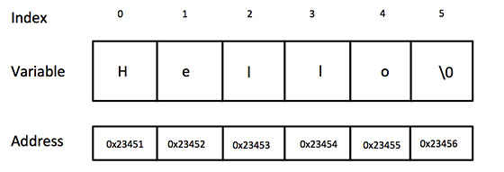
認識一個 string
什麼樣的概念?
電腦中一段連續的記憶體，存放 char 並以 '\0' 標示結尾

Slide 5
認識一個 string
"Hello world."
裡面可包含英文, 數字, 符號, escape sequences
我們都看過: newline '\n' 跟新角色 null character '\0'

Slide 6
認識一個 string
更多的 escape sequences:
\t
\'
\"
\?
具有特殊意義的字元，就必須在前面加上 "\"

Slide 7
認識一個 string
文字很長的時候…
printf("C Programming: A Modern Approach by K.N. \ King");
那就用 "\" 連結
它的功能是連結程式碼, 這裡當然也能連結 string

Slide 8
認識一個 string
這裡有另一種更好的方法:
printf(“C Programming: A Modern Approach by K.N." " King");
相鄰的 string 會被視為同一行
交給 compiler 處理, 它會自動把多個 string 連成一塊

Slide 9
認識一個 string
小心!!
"a" 不可跟 'a'搞混!
char *p = 'a'; /***WRONG***/
補充
string literal 跟 string variable 是什麼?

Slide 10
Declare 一個 string
要知道 string 不像 int, float, char 是基本的型態，所以要存取string 時我們有兩個選擇:
藉由 array
藉由 pointer

Slide 11
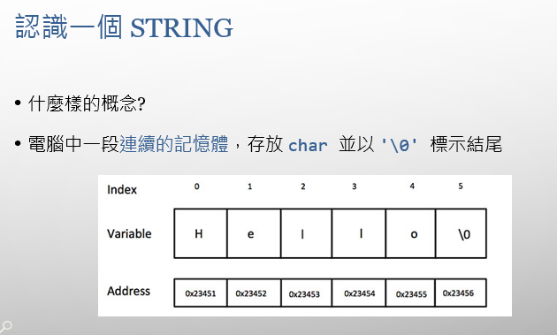
Declare 一個 string
pointer: 不可更改 data, 可更改 pointer
array: 不可更改 pointer, 可更改 data
無論哪一種
都只是記憶體裡的一排字元

Slide 12
Declare 一個 string\array
直接宣告
char date[7];
宣告 + 初始化
char date [7] = "Oct 29";
char c[]={'O','c','t','\0'};
宣告 + 初始化偷懶
char date [] = "Oct 29";
讓 compiler 自己算剛好長度 n + 1
遇到超長 string 尤其好用

Slide 13
Declare 一個 string\array
如果還有空位, compiler 會用 '\0' 把它填滿
千萬記得要計算多一格, 這樣在 array 的最後才有辦法放進 '\0'
沒有 '\0' 會讓程式運作困難, 例如: 計算 string 的長度…

Slide 14
Declare 一個 string\pointer
直接宣告
char *date;
宣告 + 初始化
char *date = "Oct 29";

Slide 15
Declare 一個 string\pointer
好佳在, pointer 都跟 array 長很像, 不用特別記…
…
…
…
咦?

Slide 16
Declare 一個 string\比較
因為 array 跟 pointer 有某 「特殊關係」 (詳情請回想上回醒獅團…)
所以在 string 這塊上才能交互使用, 但是…
類型: 在 array, 它存著一個個的 char; 在 pointer, 它直接指向一個 string

Slide 17
Declare 一個 string\比較
char arr[] = "string";
char *p = "string";
P[i] = 'k'; /***wrong***/
如果用這種寫法，程式會不能執行

Slide 18
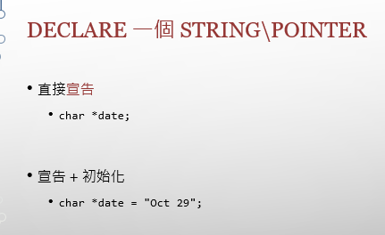
Declare 一個 string\比較
變數名: date 是 array 的名稱; date 是可以指向其他 string 的 pointer
記憶體: 宣告 array 有給; 宣告 pointer 沒有
混用 array 跟 pointer
char str[] = "string";
char *p;
p = str;

Slide 19
好戲上場(我4說你們…)
char *p = "abc";
*p = 'd'; /***WRONG***/
那這樣呢?
char *p = "abc";
p = "d";
char *p = "abc";
*p = "d";

Slide 20
好戲上場(我4說你們…)
char str[] = "abc";
str = "def"; /***WRONG***/
那這樣呢?
char str[] = "abc";
str[1] = 'd';
char str[] = "abc";
str[1] = "d";

Slide 21
好戲上場(我4說你們…)
char *p;
p = "abc";
int num;
num = 4;
那這樣呢?
char str[];
str = "abc";
char str[4];
str = "abc";
char str[4];
str = p;

Slide 22
Read 一個 string\請出 scanf()
文法
int scanf ( const char * format, ... );
scanf("%s", str);
因為 str 是個 pointer, 所以不用寫成 &str (背起來就對了…)
開始: scanf 會跳過 space, 再把所有字元存進 str
結束: 當遇到 space, tab, newline 就會停止, 最後放一個 '\0' 然後收工

Slide 23
Read 一個 string\請出 gets()
文法
gets(str);
開頭: 不跳過 space
結束: 遇到 newline, 把 newline 丟掉然後存入 '\0'
在C11後已經被拿掉了…

Slide 24
Read 一個 string\小心
兩位 scanf 跟 gets 都不會判斷空間, 有可能更動到未知的記憶體區塊
所以說…
用 scanf 時, 把 %s 改成 %ns, n 是指定的大小
用 gets 時, 阿就不要用 gets, 改用 fgets
fgets(str, 10, stdin);
Notes:
Will overflow the buffer cause gets() don't care those stuffs.
When buffer's full, memory outside might be written and software could crash.

Slide 25
Write 一個 string\請出 printf()
文法
int printf ( const char * format, ... );
char str[] = "now writing";
printf("%s\n", str);

Slide 26
Write 一個 string\請出 printf()
變化型
%.ps 控制數量
%ms 控制長度
%-ms 改靠左對齊
%-m.ps 聯合必殺技…

Slide 27
Write 一個 string\請出 puts()
文法
puts(str);
寫完以後, 自動加一個 newline, 真是乖寶寶…

Slide 28
回顧精彩重播
知道 string 的本質
知道開始一個 string
知道處理 string 的方式
知道把 string 拿進來用
知道把 string 拿出來曬

Slide 29
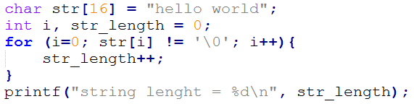
使用一個 string\計算長度

Slide 30
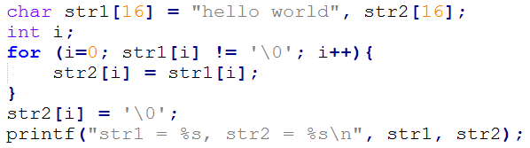
使用一個 string\複製

Slide 31
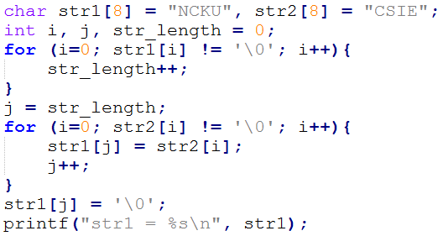
使用一個 string\移接

Slide 32
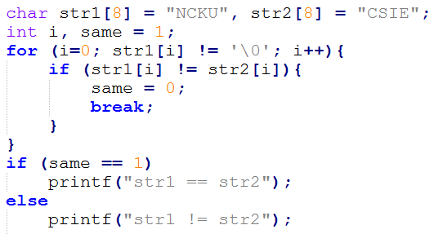
使用一個 string\比較

Slide 33
回顧精彩重播
計算 string 的長度
複製 string 到另一個 string
複製 string 並接在另一個 string 之後
比較兩個 string 的同異

Slide 34
活用一個 string
C String Library: include<string.h>
man <funcion>
strlen
strcpy
strcat
strcmp
strtok

Slide 35
活用一個 string
strlen(str) = 算長度 (不包括 '\0')
size_t strlen( const char* str );
/***size_t is the unsigned int type of the result of sizeof(), alignof(), and offsetof()***/

Slide 36
活用一個 string
strcpy(str1, str2) = 複製
char *strcpy(char *str1, const char *str2);
const 代表不能被更動的值
更安全的替代方案: strncpy(str1, str2, n)

Slide 37
活用一個 string
strcat(str1, str2) = 連接
char *strcat(char *str1, const char *str2);
strncat(str1, str2, n)

Slide 38
活用一個 string
strcmp(str1, str2) = 比較
int strcmp ( const char * str1, const char * str2 );
strncmp(str1, str2, n)

Slide 39
活用一個 string
strncmp
return value | indicates
<0 | the first character that does not match has a lower value in str1 than in str2
=0 | the contents of both strings are equal
>0 | the first character that does not match has a greater value in str1 than in str2

Slide 40
活用一個 string
strtok(str1, str2) = 分割
char* strtok( char* str1, const char* str2 );

Slide 41
活用一個 string\command line argv
來看看 command line argument
int main(int argc, char *argv[])
main 其實也是一個 function 哦?

Slide 42
活用一個 string\command line argv
argc 紀錄 argument 的數量, argv[] 是 pointer of array, 指向排列好的 argument
工三小, *argv[] 是指向 array 的 pointer, 也就是指向 pointer 的 pointer?(詳情請回想上回醒獅團…)

Slide 43
好戲上場(還4說你們…)
func1 (int length, char *str) {}
/***strlen exercise***/
str[] = "0123456789"; 9876543210
//input 限用 scanf(), 迴圈限用一個 for

Slide 44
好戲上場(還4說你們…)
func2 (char *str1, char *str2) {}
/***strcpy exercise***/
str1[] = "0123456789"; abcdefg
str2[] = "abcdefg"; 0123456789
//不能用迴圈, 注意 array 的長度

Slide 45
好戲上場(還4說你們…)
func3 (char *str) {}
/***strcat exercise***/
str[] = "abc"; abc def
//每回合 scan 一個字, 接在原本的字串後, 每回合都要 print, scan 到關鍵字 '?' 就跳出, 注意 array 長度
//進階: scan 到關鍵字 "end" 就跳出

Slide 46
好戲上場(還4說你們…)
func4 (char *str1, char *str2, char *str3) {}
/***strncmp exercise***/
str1[] = "ijklmno"; abc
str2[] = "abc"; defgh
str3[] = "defgh"; ijklmno
//由短的排到長的, 形成金字塔

Slide 47
好戲上場(還4說你們…)
func5 (char *str) {}
/***strtok exercise***/
you are the best you, are, the, best.
//scan一句話, 把單字用空白分割後, 加上逗號, 再 print 出句子, 最後一個逗號改成句號

Slide 48
本日行程
認識一個 string
Declare 一個 string
視為 array
視為 pointer
比較
Read 一個 string
請出 scanf()
請出 gets()
Write 一個 string
請出 printf()
請出 puts()

Slide 49
本日行程
使用一個 string, 藉由 loop來…
計算長度
複製
移接
比較
活用一個 string, 藉由 C String Library…

Slide 50
好戲上場(就4說你們…)
char c = 'a';
c = c - 32; /***c is now 'A'***/
//scan一段文章, 去掉所有標點符號, 每個單字開頭改大寫, 從短排到長, 從A排到Z
//每個單字都要換行: printf("%s\n", str);

